Slide 1
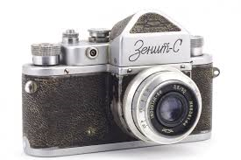
Таңғажайып фотоаппарат әлемі

Slide 2
Фотоаппарат – нәрсенің оптикалық кескінін фотоматериалдың жарық сезгіш қабатына түсіруге арналған оптикалы-механикалық құрылғы.

Slide 3
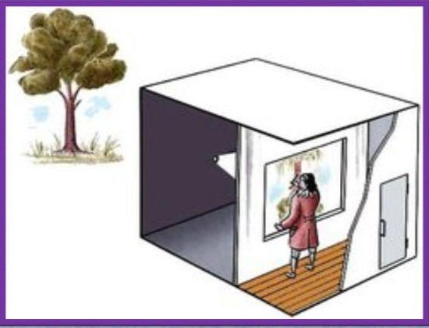
Х ғасыр
Алғашқы камера обскурасын араб физигі және математик Альхазен ойлап тапты
Алғашқы камера обскурасын араб физигі және математик Альхазен ойлап тапты.

Slide 4
XVII ғасыр
Йоганн Кеплер
Суретті тегіс беттің үстінде жобалау бойынша тәжірибелер жүргізеді

Slide 5
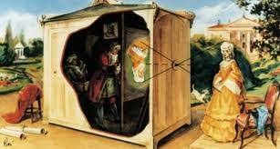
«Камера» термині латын тілінен аударғанда «қараӊғы бөлме» деген сөздерден құралған

Slide 6
1826 жыл
Гелиография авторы және суретке түсірушілердің бірі ретінде танылған француз өнертапқышы.
Жозеф Нисефор Ньепс
7 наурыз 1765 — 5 шілде 1833

Slide 7
1835 жыл
Уильям Генри Фокс Талбот фотографиялық кескіннің негативін
алудың жолын ойлап тапты

Slide 8
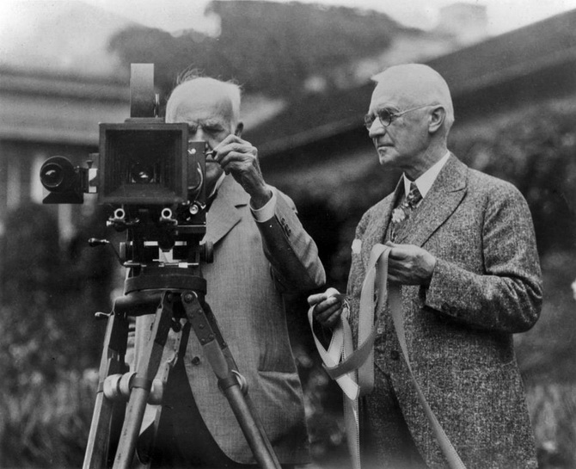
Э́рнест Се́тон-То́мпсон
Т.Сэттон айналы линзалары бар объектив ойлап табады
1

Slide 9
1883 жылы Джордж Истмен әйнек пластинкаларын фотопленкаға ауыстырды

Slide 10
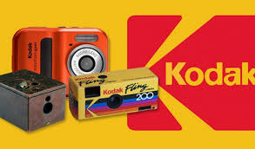
1888 жыл алғаш кодак фотоаппараты шықты

Slide 11
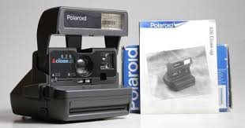
1963 жыл Polaroid компаниясы суретті дереу басып шығаратын фотоаппарат шығарды

Slide 12
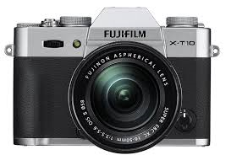
1988 жылы «Fujifilm» компаниясы алғашқы сандық фотоаппаратын шығарды

Slide 13
Қазақтың тұңғыш фотографы – Шәңгерей Бөкеев
1901 жылы Николай ІІ патша фотоаппарат сыйлады

Slide 14
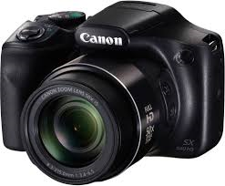
Биология
Астрономия
География
БАҚ
Сот сараптамасы
Физика

Slide 15
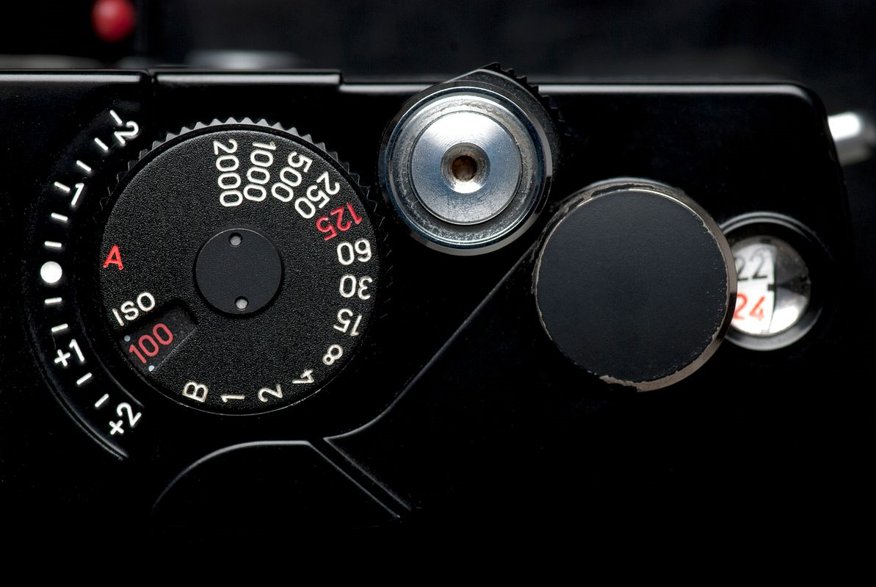
Фотоаппараттың болашағы
Камералар түсіргіштің батырмасын пайдаланбайды

Slide 16
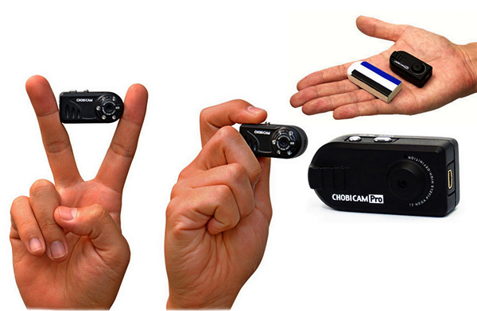
Фотоаппарат көлемі кішірейеді

Slide 17
Суретті коргенде, иісін де сезу мүмкіндігі пайда болады

Slide 18
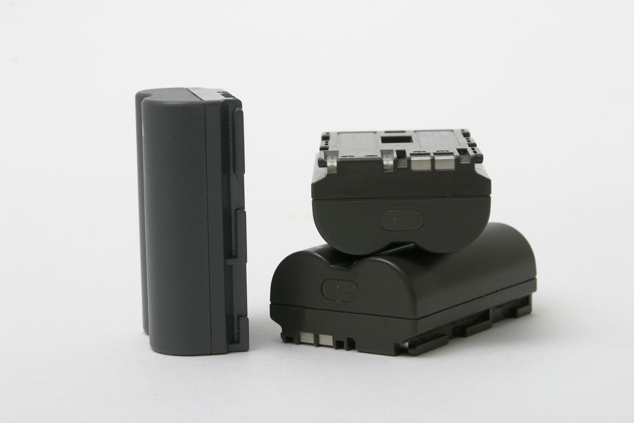
Электр розеткасына қоспай-ақ камераны
автоматты түрде зарядтайды

Slide 19
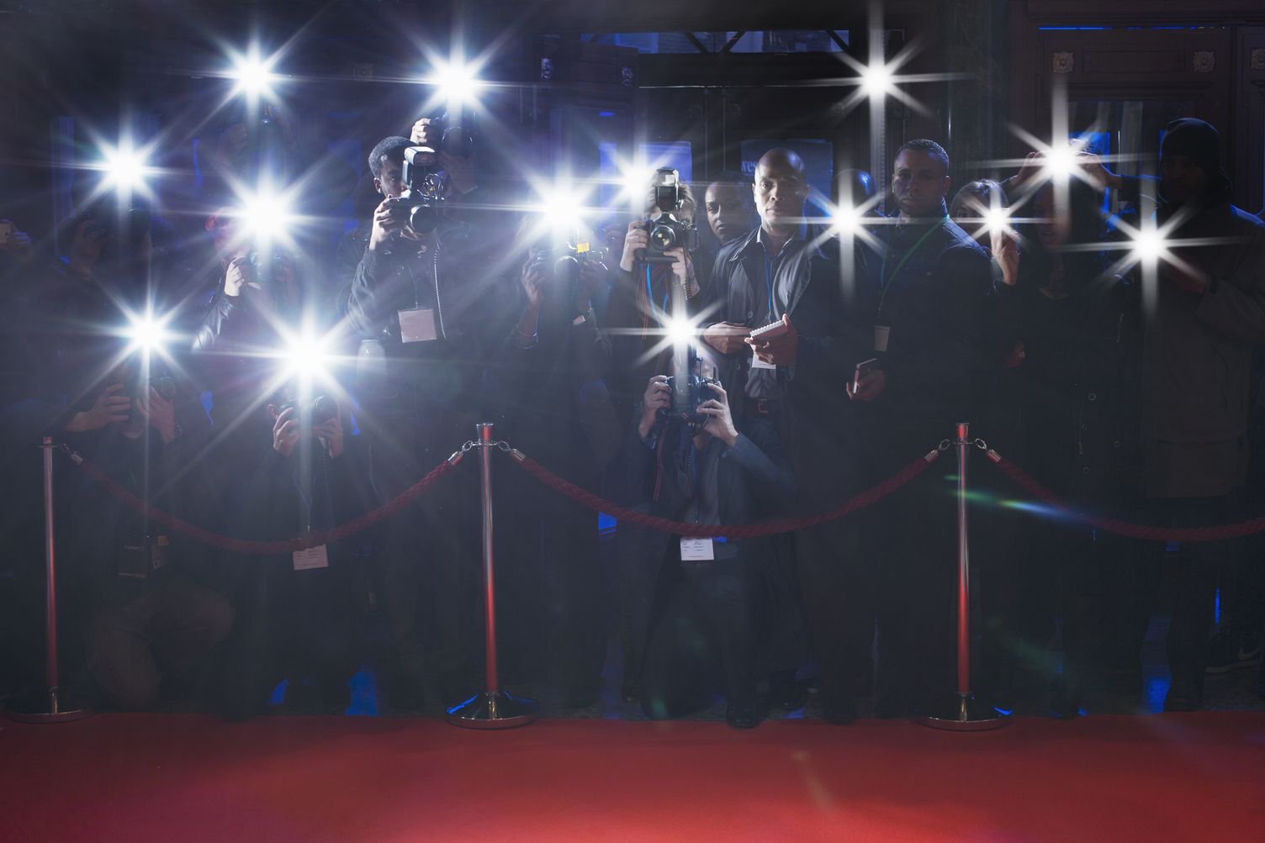
Фотоаппаратттар қараңғыда түсіру мүмкіндіктері пайда болады

